Slide 1
Cara Registrasi Akun Mahasiswa di Aplikasi MBKM
Juni 2021

Slide 2
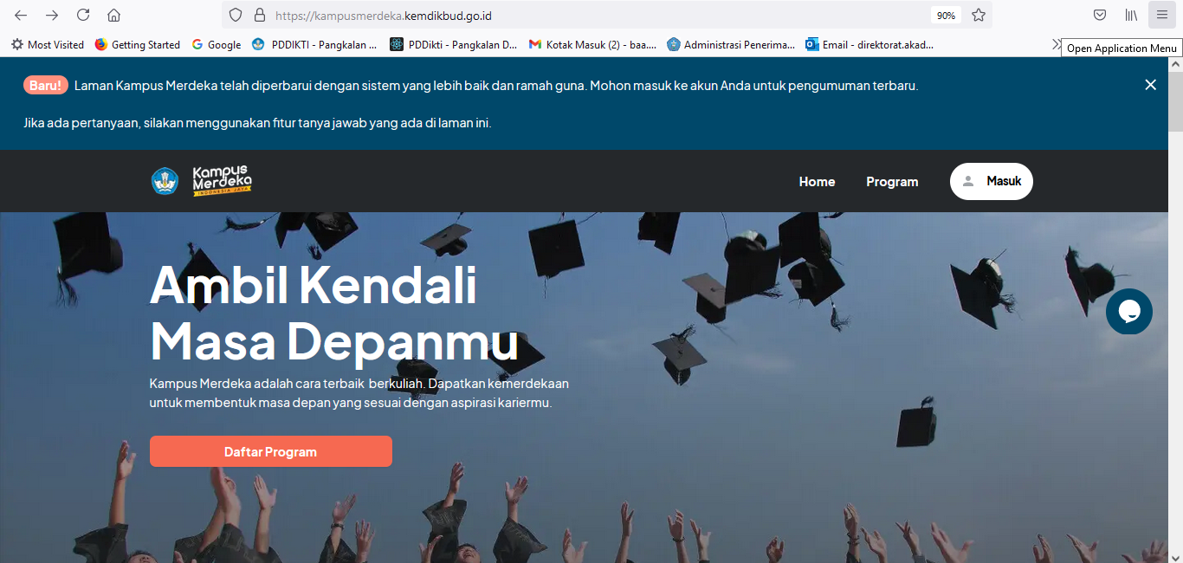
Registrasi akun Mahasiswa di Aplikasi MBKM https://kampusmerdeka.kemdikbud.go.id/
1
Untuk Registrasi/Masuk Aplikasi pilih “LOGIN”

Slide 3
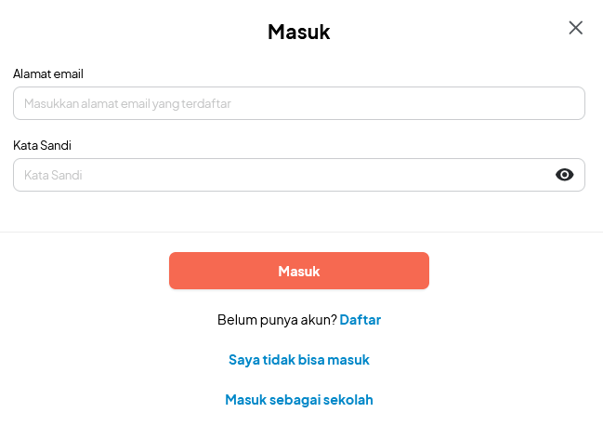
Registrasi akun Mahasiswa di Aplikasi MBKM https://kampusmerdeka.kemdikbud.go.id/
2
Pilih Daftar

Slide 4
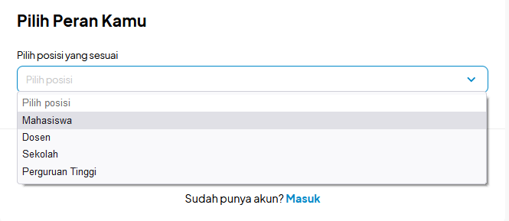
Registrasi akun Mahasiswa di Aplikasi MBKM https://kampusmerdeka.kemdikbud.go.id/
3
Pilih peran Mahasiswa

Slide 5
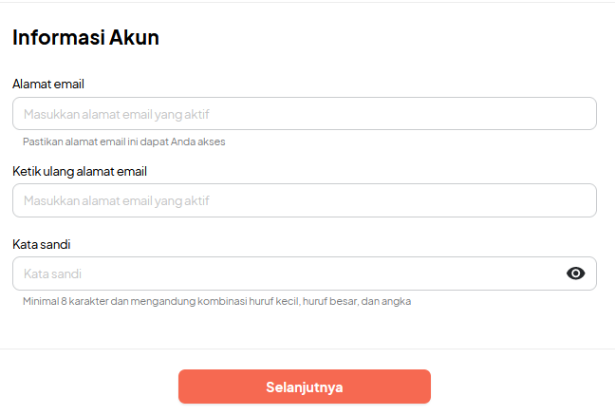
Registrasi akun Mahasiswa di Aplikasi MBKM https://kampusmerdeka.kemdikbud.go.id/
4
Buat Akun menggunakan email yang AKTIF atau sering digunakan

Slide 6
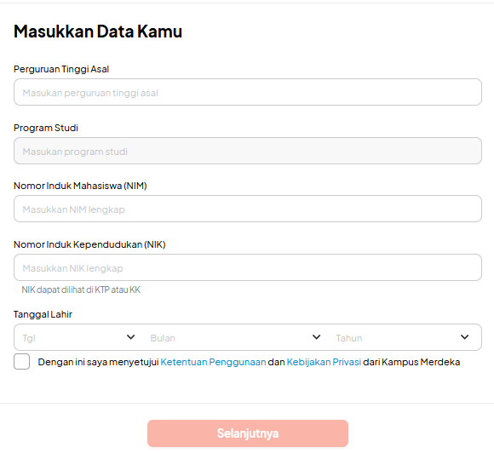
Registrasi akun Mahasiswa di Aplikasi MBKM https://kampusmerdeka.kemdikbud.go.id/
5
Lengkapi data kemudian klik “Selanjutnya“ untuk mengklaim data di PDDIKTI

Slide 7
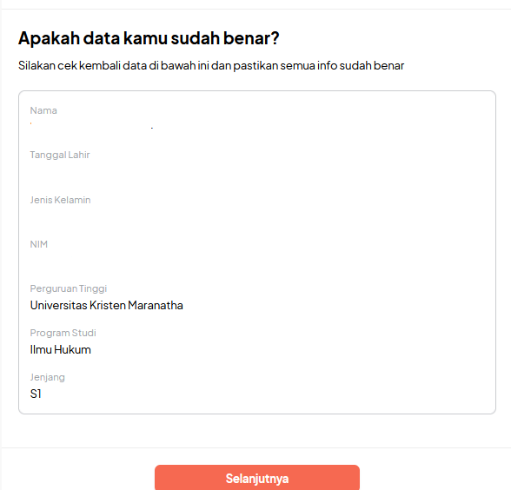
Registrasi akun Mahasiswa di Aplikasi MBKM https://kampusmerdeka.kemdikbud.go.id/
6
Akan muncul data mahasiswa sesuai data di PDDIKTI, mohon di Cek, kemudian klik “Selanjutnya”

Slide 8
Registrasi akun Mahasiswa di Aplikasi MBKM https://kampusmerdeka.kemdikbud.go.id/
7
Cek Email dan lakukan Aktivasi (cari email dengan subjek : “Verify to activate your account on Kampus Merdeka” Berisi link aktivasi, klik link yang dikirim.

Slide 9
Registrasi akun Mahasiswa di Aplikasi MBKM https://kampusmerdeka.kemdikbud.go.id/
8
Masukan alamat email dan password yang telah dibuat sebelumnya, kemudian klik “Masuk”

Slide 10
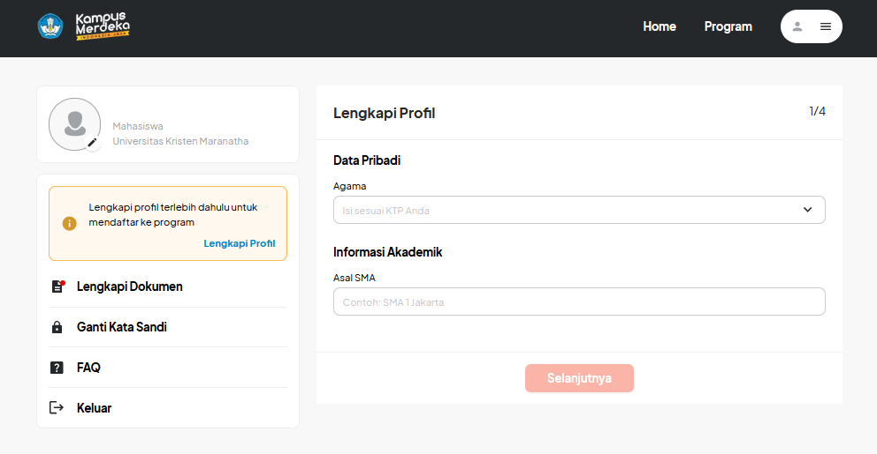
Registrasi akun Mahasiswa di Aplikasi MBKM https://kampusmerdeka.kemdikbud.go.id/
9
3
Lengkapi profil, ikutin petunjuk
Lengkapi dokumen, ikutin petunjuk
Pilih menu program
1
2

Slide 11
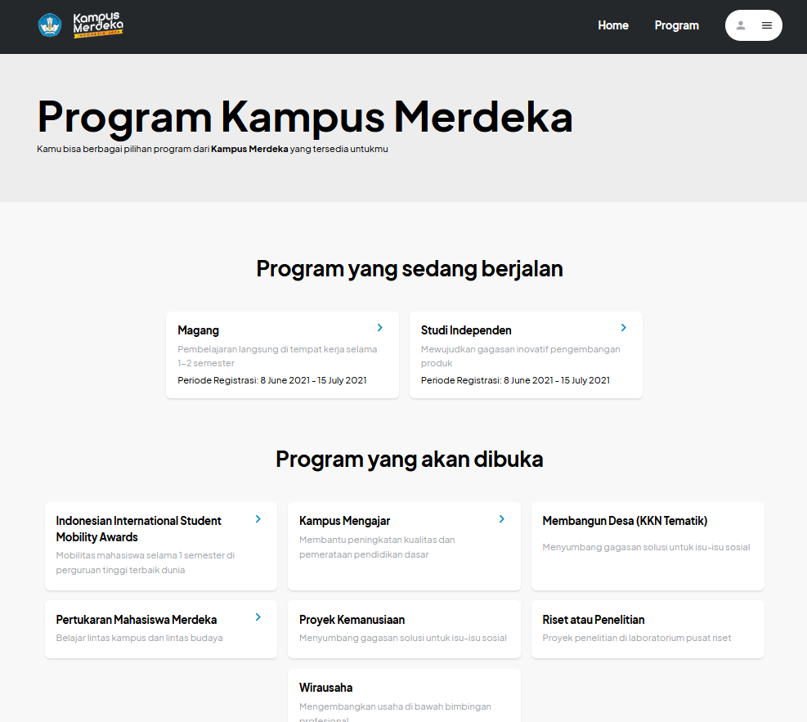
Registrasi akun Mahasiswa di Aplikasi MBKM https://kampusmerdeka.kemdikbud.go.id/
10
Pilih program yang akan diikuti pada baris “Program yang sedang berjalan” Kemudian ikuti petunjuk selanjutnya

Slide 12
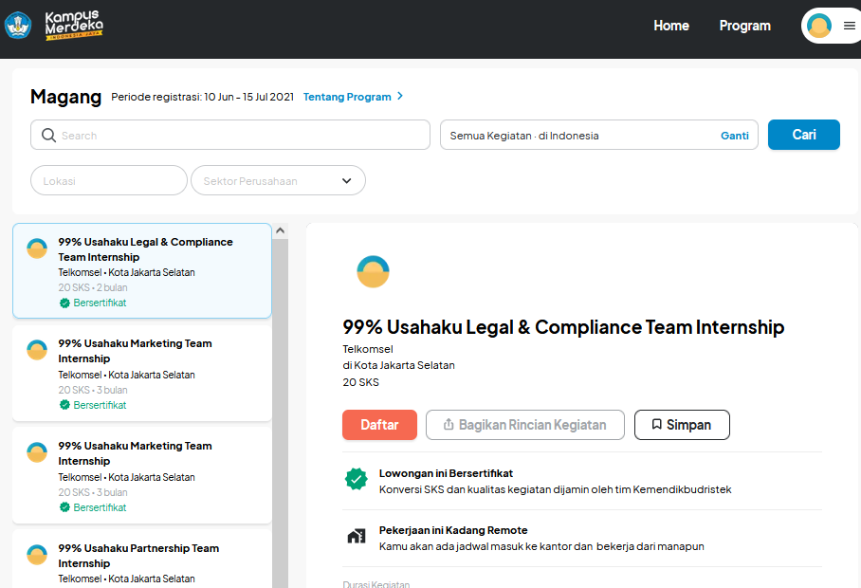
Registrasi akun Mahasiswa di Aplikasi MBKM https://kampusmerdeka.kemdikbud.go.id/
11
1. Pilih Kegiatan/Perusahaan yang hendak diikuti pada kolom sebelah kiri. 2. Akan ditampilkan detil kegiatan di kolom kanan 3. Kemudian klik Daftar
1
2
3

Slide 13
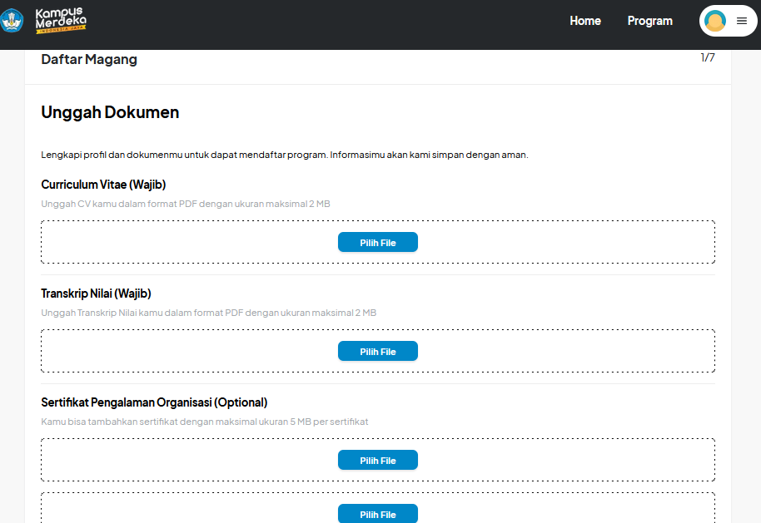
Registrasi akun Mahasiswa di Aplikasi MBKM https://kampusmerdeka.kemdikbud.go.id/
12
Unggah Dokumen dan ikuti sesuai petunjuk

Slide 14
Registrasi akun Mahasiswa di Aplikasi MBKM https://kampusmerdeka.kemdikbud.go.id/
3
Tahapan Registrasi SELESAI

